Slide 1
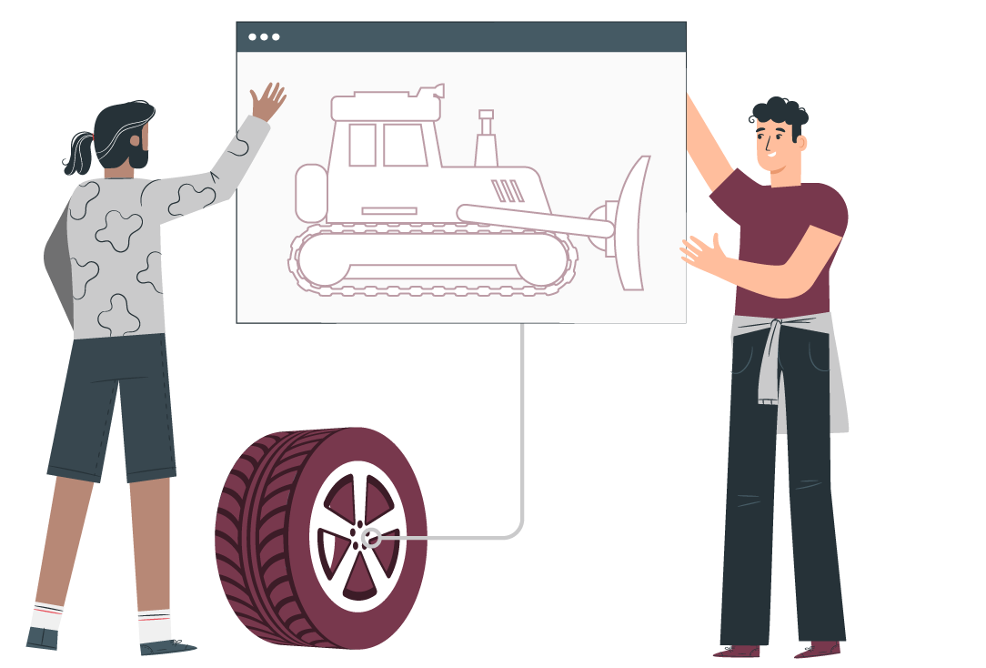
SECTOR METALMECÁNICA | NIVEL 4° MEDIO
MÓDULO 7
MANTENIMIENTO DE SISTEMAS HIDRÁULICOS
Y NEUMÁTICOS
En estos documentos se utilizarán de manera inclusiva términos como: el estudiante, el docente, el compañero u otras palabras equivalentes y sus respectivos plurales, es decir, con ellas, se hace referencia tanto a hombres como a mujeres.

Slide 2
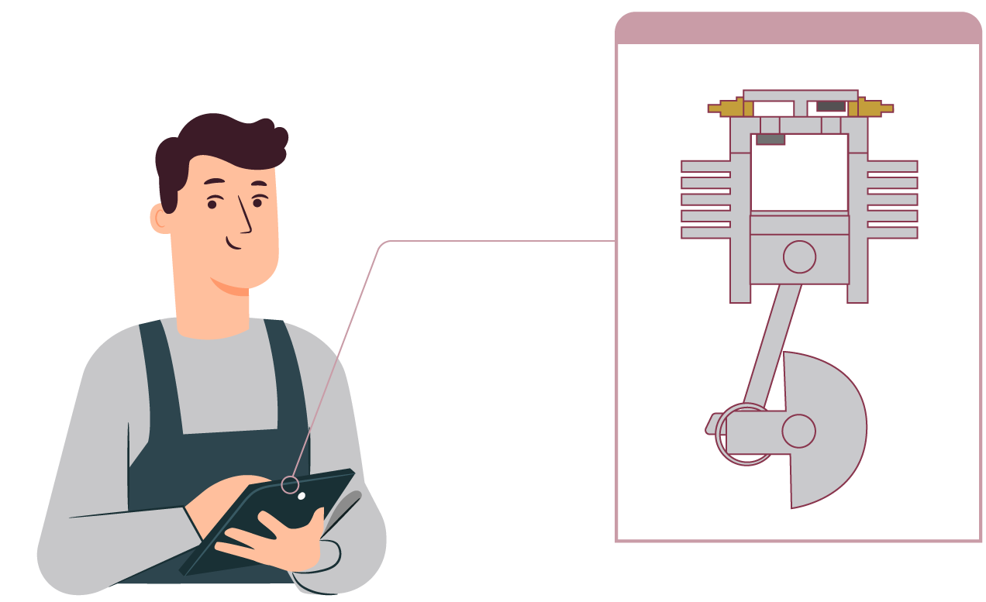
MÓDULO 7 | MANTENIMIENTO DE SISTEMAS HIDRÁULICOS Y NEUMÁTICOS
ACTIVIDAD 10
COMPRESOR DE PISTÓN

Slide 3


OBJETIVO DE APRENDIZAJE
Reparar y probar sistemas hidráulicos y neumáticos, responsables de diversas funciones en los vehículos, tales como suspensión, sistema de dirección, frenos y transmisión de potencia manual y automática, utilizando las herramientas e instrumentos apropiados, de
acuerdo a las especificaciones
técnicas del fabricante y
estándares internacionales.

Slide 4

RECORDEMOS
¿QUÉ APRENDIMOS LA ACTIVIDAD ANTERIOR?
COMPRESOR DE AIRE
1
Reconociste de manera correcta los distintos componentes de la red o sistema de generación, tratamiento y distribución del aire comprimido
2
Identificaste de manera correcta la función de cada componente del sistema
3
Identificaste información técnica y especificaciones de la red
4
Reconociste aplicaciones o usos del aire comprimido en el taller o servicio de mecánica automotriz

Slide 5


ALGUNAS PREGUNTAS
ANTES DE COMENZAR
¿Qué saben de los compresores de pistón?
¿Pueden explicar cuál es su principio de funcionamiento básico?
¿Cuáles son las ventajas de un compresor de pistón en relación con otros tipos?
¡Compartan experiencias con sus compañeros!

Slide 6

10
MENÚ DE LA ACTIVIDAD
COMPRESOR DE PISTÓN
Al término de la actividad estarás en condiciones de:
1
Reconocerás de manera correcta las mantenciones preventivas de la unidad compresor.
Identificarás de manera correcta el mantenimiento correctivo y los puntos de desgaste del cabezal del compresor.
Aplicarás el mantenimiento del sistema compresor de acuerdo con el manual de servicio.
2
3

Slide 7

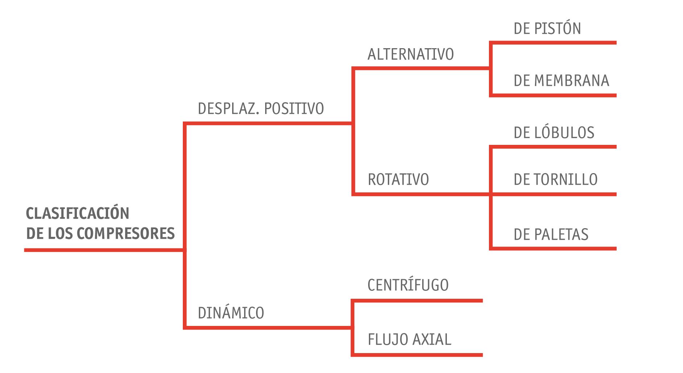
EL COMPRESOR
Hay distintos tipos de compresores, uno de los más usados para fines generales y de uso frecuente en los talleres o servicios mecánicos es el de pistón, de un pistón, de dos pistones en línea, de dos pistones en V y de dos pistones en V secuencial (con pistones de distinto tamaño).
Toda red neumática necesita de un compresor, una clínica dental, un camión con frenos de aire, un bus, hasta una empresa para sus procesos industriales.

Slide 8
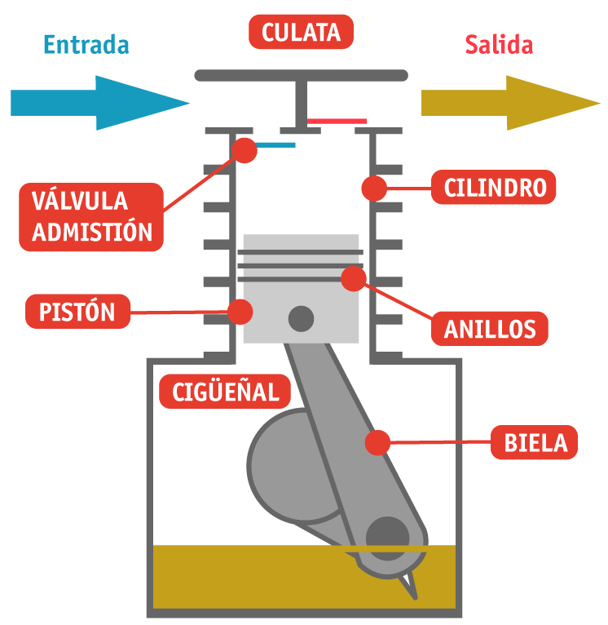
FUNCIONAMIENTO Y COMPONENTES:
Un compresor de pistón funciona y tiene componentes similares al motor de combustión interna, siendo más simple.
Sus partes principales son, culata o culatin en donde se encuentran las válvulas (por lo general unas laminas de acero), un cilindro con su correspondiente pistón, la biela, el cigüeñal y el cuerpo (cárter o bloc). El cigüeñal es accionado directamente por un motor eléctrico (compresores pequeños) o mediante poleas y correa/s y un motor eléctrico.
El pistón aspira el aire exterior y lo comprime y bombea al depósito.

Slide 9

Mantención:
La mantención preventiva consiste en limpieza de filtro de aire o cambio, revisión de nivel de aceite o cambio, sacar el agua que se acumula en el deposito, tensar o cambiar correa/s impulsora, revisión de elementos de seguridad, el buen funcionamiento del presostato, conexiones eléctricas, elementos del sistema eléctrico, etc.
La mantención correctiva, es decir cuando el compresor no comprime o se demora mucho en juntar aire, consiste en: revisión, limpieza, reparación o cambio de válvulas, revisión o cambio de anillos, cambio de empaques (empaquetaduras y retenes). Al igual que en un motor de combustión interna se pueden cambiar pistones, rectificar o cambiar cilindro, biela, cigüeñal, siendo más conveniente el cambio del cabezal.

Slide 10

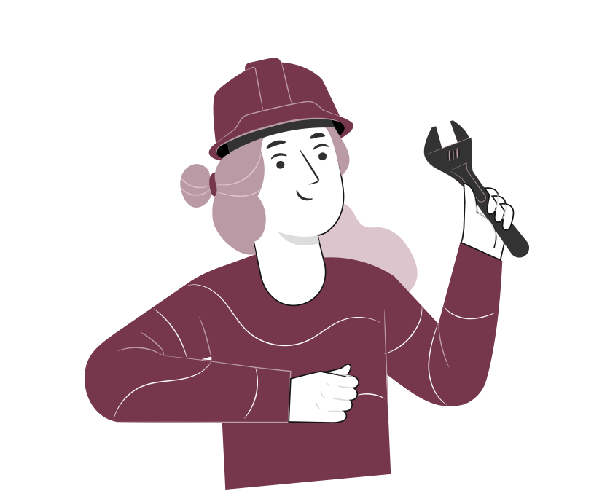
VEAMOS EL SIGUIENTE
VIDEO
Veamos un ejemplo sobre el funcionamiento del compresor de pistón!
Cómo funciona un compresor básico

Slide 11

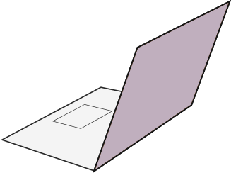

10
REVISEMOS
¿CUÁNTO APRENDIMOS?
COMPRESOR DE PISTÓN
¡Ahora realizaremos una actividad que resume todo lo que hemos visto! ¡Atentos!

Slide 12




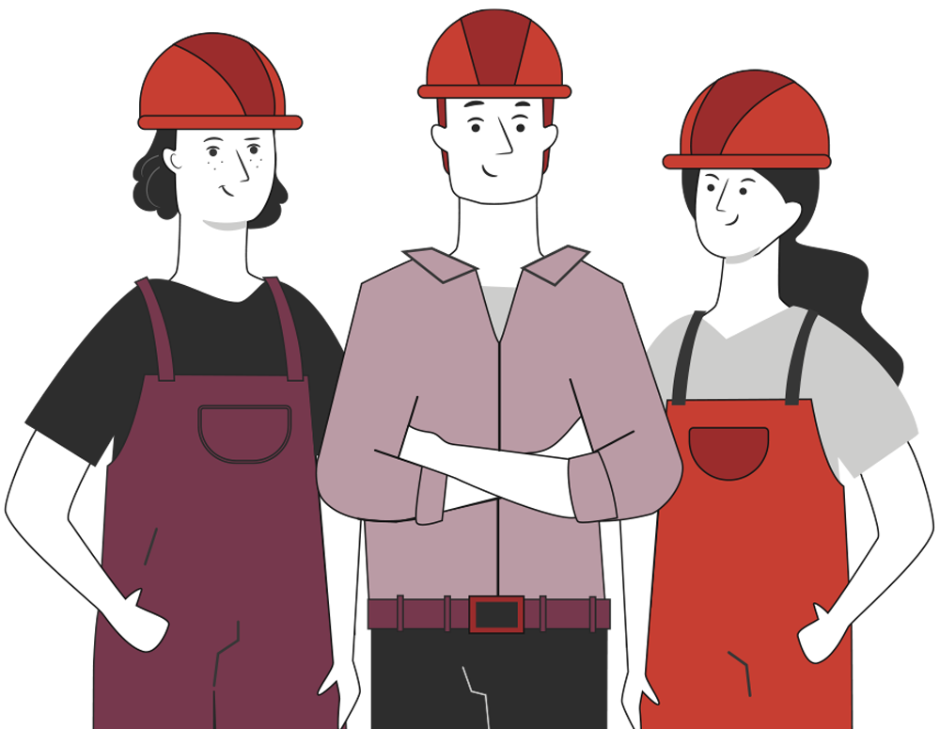


ANTES DE COMENZAR LA ACTIVIDAD:
¡ATENCIÓN!
Materiales inflamables: Tener máxima precaución al momento de manipular o extraer el combustible de los sistemas del vehículo (bomba combustible, mangueras de inyección, etc).
Protección obligatoria de la vista: Se utilizarán antiparras siempre que exista riesgo de proyección de partículas a los ojos. (aceites, líquidos refrigerantes y de freno, virutas del disco de freno, uso de circuitos eléctricos, etc).
Protección obligatoria de las manos: Se utilizarán siempre guantes de protección cuando se manipulen cualquier tipo de fluidos, en uso de herramientas e intervención del motor, desarme de partes y trabajo en sistemas eléctricos.
Protección obligatoria de los pies: Uso obligatorio de zapatos de seguridad al entrar al taller o laboratorio, en casos que exista riesgo de caídas de objetos pesados.
Manipular herramientas cuidadosamente.
Asegurar la integridad física propia y del grupo de trabajo.
Circular solo por las zonas de seguridad demarcadas.
Toda actividad debe desarrollarse bajo supervisión de la persona a cargo del taller o laboratorio.

Slide 13
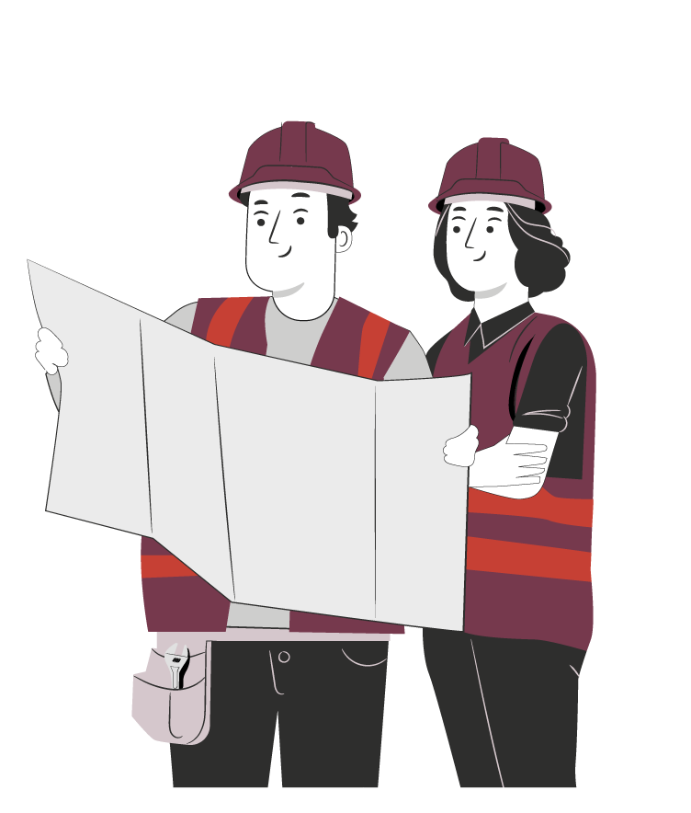
10
¡PRACTIQUEMOS!
ACTIVIDAD PRÁCTICA
COMPRESOR DE PISTÓN
Ahora realizaremos una actividad práctica.
Te sugerimos seguir las instrucciones que van
Adjuntas en la guía que el profesor te entregará.

Slide 14


ANTES DE TERMINAR:
TICKET DE SALIDA
COMPRESOR DE PISTÓN
¡No olvides contestar la Autoevaluación y entregar el Ticket de Salida!
¡Hasta la próxima!

